Slide 1
Semantisatieverhaal:
Mijn nichtje maakt sinds vorig jaar geboortekaartjes. Ze doet dit vanaf 2020. Sinds betekent vanaf. Ze is heel creatief. Dat betekent dat ze handig is en veel ideeën heeft. En ik vind de geboortekaartjes die ze maakt heel leuk. Op veel kaartjes staat een optocht, zoals deze. Een optocht is een groep mensen of wagens die in een rij over straat gaan. Ze betrekt de broertjes en zusjes bij het geboortekaartje. Betrekken bij betekent erbij halen. De broertjes en zusjes lopen ook in de optocht. En de ouders en de baby ook. Mijn nicht maakt deze kaarten voor de generatie jonge ouders. Een generatie is een groep mensen van ongeveer dezelfde leeftijd. Mijn nicht hoopt dat ze met deze geboortekaartjes de generatie jonge gezinnen trekt. Trekken betekent lokken. Ze hoopt dat ze met deze kaartjes gezinnen lokt en dat deze gezinnen dan haar kaarten kopen.
Toen mijn nicht begon met het maken van geboortekaartjes heb ik haar gesponsord. Ik en ook haar ouders waren sponsoren. Een sponsor is een persoon die met geld steunt. Het kan ook een bedrijf zijn dat met geld steunt. Ik sponsorde mijn nichtje en ik hielp wel eens met kaarten in enveloppen doen. Dat deed ik vrijwillig. Ik werd daar niet voor betaald. Ik was een vrijwilliger; iemand die werkt zonder ervoor betaald te krijgen. Ik vind vrijwilligerswerk leuk om te doen. Er is altijd wel iemand die je kunt helpen. En zo kun je heel veel verschillende dingen doen. Vorige week heb ik mijn overbuurman nog geholpen in de tuin. Hij teelt bijzondere planten. Telen betekent planten laten groeien en verzorgen. En telen kost soms best veel tijd. Ik heb hem toen even vrijwillig geholpen. Mijn nichtje zou zich graag aansluiten bij een organisatie die kaarten verkoopt. Een organisatie is een groep mensen die samen eenzelfde doel heeft. Dan komen haar kaarten ook in een echte winkel te koop, zoals Primera of de supermarkt.
A
Notes:
Woordenoverzicht:
-sinds: vanaf
-de optocht: een groep mensen of wagens die in een rij over straat gaan
-trekken: lokken
-telen: planten laten groeien en verzorgen
-creatief: handig en met veel ideeën
-de vrijwilliger: iemand die werkt zonder ervoor betaald te krijgen
-betrekken bij: erbij halen
-de generatie: de groep mensen van ongeveer dezelfde leeftijd
- de organisatie: e groep mensen die samen eenzelfde doel heeft
-de sponsor: een persoon die met geld steunt, een bedrijf dat met geld steunt

Slide 2
Gerarda Das
Marjan ter Harmsel
Mandy Routledge
Francis Vrielink
Week 51 – 21 december 2021
Niveau A

Slide 3
sinds
2020

Slide 4
creatief

Slide 5
de optocht
Jakima.nl

Slide 6
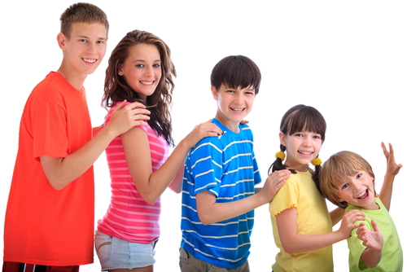
betrekken bij

Slide 7
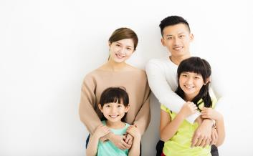
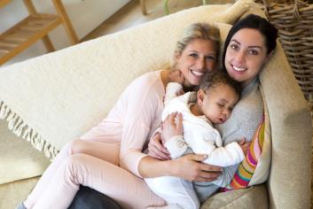
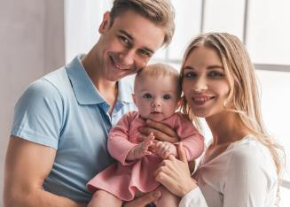
de generatie

Slide 8
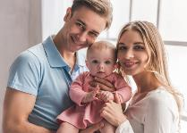
trekken

Slide 9
de sponsor

Slide 10
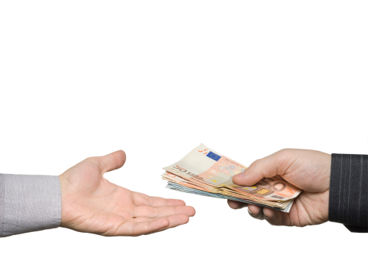
de vrijwilliger

Slide 11
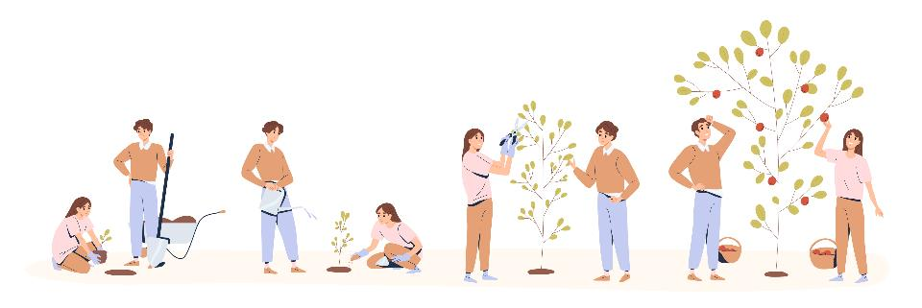
telen

Slide 12
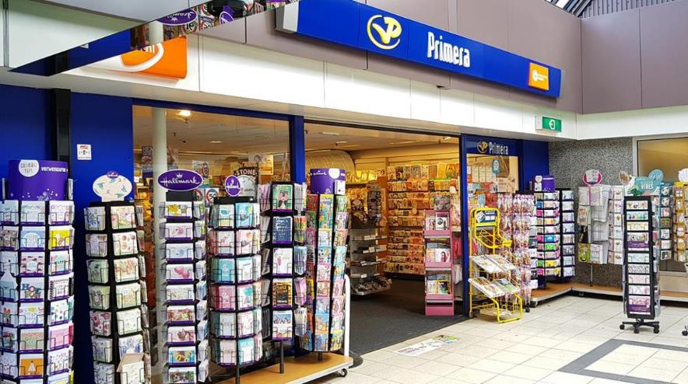
de organisatie
Bron: paddepoel.nl

Slide 13
Op de woordmuur:

Slide 14
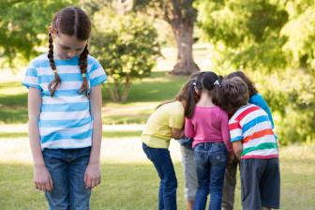
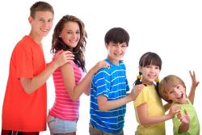
betrekken bij
buitensluiten
= erbij halen
Zij betrekt de broertjes en zusjes bij het ontwerpen van het kaartje.
= niet mee laten doen
Zij mochttrrrrrrrrrrrrrrrrrrrrrrrrrrrrrrrrrrrrrwel;
ki niet mee doen in de pauze met voetbal. We werden buiten gesloten.

Slide 15
trekken
weren
= lokken
Deze kaartjes trekken veel jonge gezinnen.
= tegenhouden
Wij werden geweerd door de politie

Slide 16
vrijwillig
betaald
= iets doen zonder ervoor betaald te krijgen
Hij is een vrijwilliger. Hij werkt vrijwillig; zonder ervoor betaald te krijgen.
= iets doen waarvoor je geld krijgt.
Hij is een betaalde kracht. Hij krijgt betaald voor het werk dat hij doet.

Slide 17
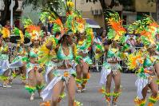
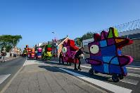
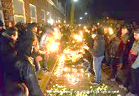
de optocht
= een groep mensen of wagens die in een rij over straat gaan
het carnaval
het corso
de stille tocht

Slide 18
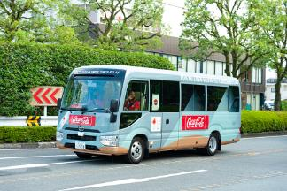
de sponsor
= een persoon die met geld steunt
= een bedrijf dat met geld steunt

Slide 19
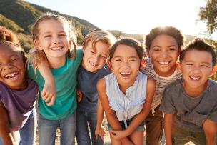
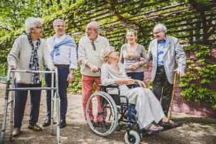
de generatie
= de groep mensen van ongeveer dezelfde leeftijd

Slide 20
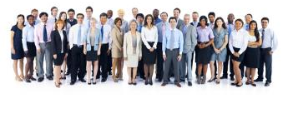
de organisatie
= de groep mensen die samen eenzelfde doel heeft
WNF

Slide 21
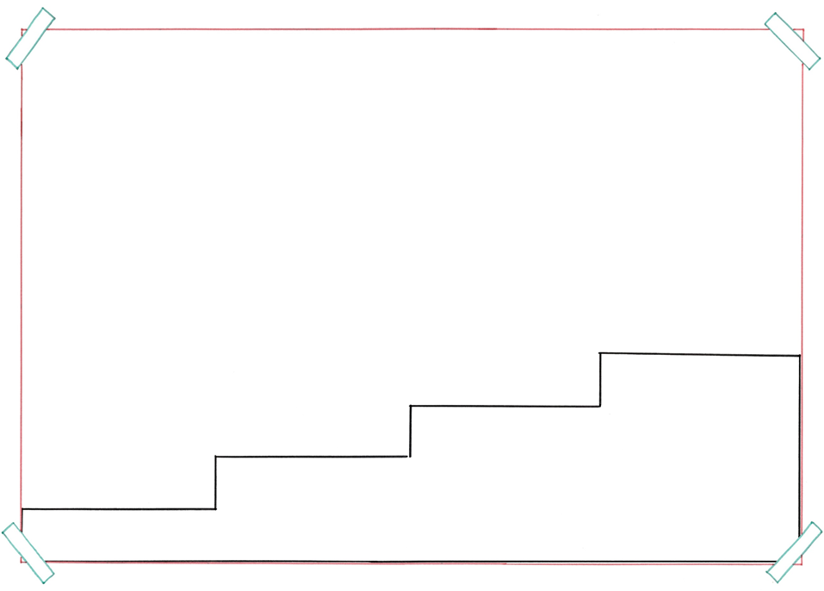
telen
= planten laten groeien en verzorgen

Slide 22
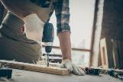
ontwerpen
= bedenken
creatief
= handig en met veel ideeën
de creatie
creëren
= wat je gemaakt hebt
= maken

Slide 23
sinds = vanaf
Mijn nicht maakt sinds 2020 geboortekaartjes.
2020

